Slide 1
UML et POO
Modélisation UML
Principes de la programmation orientée objet
Cyril Seguenot - 2016
Notes:
Toute représentation ou reproduction intégrale ou partielle faite sans le consentement de l’auteur ou de ses ayants droit ou ayants cause est illicite selon le Code de la propriété intellectuelle (Art L 122-4) et constitue une contrefaçon réprimée par le Code pénal.
Seules sont autorisées (Art L122-5) les copies ou reproductions strictement réservées à l’usage privé du copiste et non destinées à une utilisation collective, ainsi que les analyses et courtes citations justifiées par le caractère critique, pédagogique ou d’information de l’œuvre à laquelle elles sont incorporées, sous réserve, toutefois, du respect des dispositions des articles L 122-10 à L 122-12 du même Code, relatives à la reproduction par reprographie.
© Cyril Seguenot - 2016

Slide 2
Sommaire
Introduction à UML et EA
Historique et objectifs d’UML
Les types de diagrammes UML et les vues d’un système
Utilisation d’UML chez Isagri, gestion des diagrammes
Présentation d’Enterprise Architect
Diagrammes de cas d’utilisation et d’activité
Diagramme de cas d’utilisation
Diagramme d’activités
Notes:
On verra durant ces 2 jours les notions principales, et les diagrammes UML les plus utilisés.
Ce cours et loin d’être exhaustif. On n’abordera pas tous les diagrammes, ni toutes le subtilités de chaque diagramme.
On ne s’attardera pas beaucoup sur le diagramme de cas d’utilisation

Slide 3
Sommaire
Principes de la POO et diagramme de classes
Principes de base de la POO
Notions d’objets, classes et instances
Encapsulation
Héritage
Classes abstraites
Interfaces
Polymorphisme
Relations entres classes
Nom, multiplicité et rôles des relations
Composition et agrégation
Associations binaires et n-aires, contraintes
Bonnes pratiques
Notes:
Nous aborderons tous les concepts de la POO, et apprendront à les modéliser en UML. La formation C# permettra de les mettre en œuvre concrètement avec du code.
Principes de base : encapsulation, abstraction, modularité
Classes et instances : caractéristiques d’une classes (membres privés, attributs, méthodes statiques, méthodes d’instance, constructeurs).
A la fin du 1er jour de formation, on en sera à environ la moitié des principes de la POO

Slide 4
Sommaire
Diagramme de séquences
Les autres diagrammes en bref
Recommandations générales et conventions de nommage
Notes:
On verra durant ces 2 jours les notions principales, et les diagrammes UML les plus utilisés. Ce cours et loin d’être exhaustif. On n’abordera pas tous les diagrammes, ni toutes le subtilités de chaque diagramme.

Slide 5
Introduction à UML et Enterprise Architect
Objectifs d’UML, types de diagrammes, vues d’un système, découverte d’EA

Slide 6

UML – Historique et objectifs
Un langage de modélisation graphique (diagrammes), et non une méthode
Issu de la fusion de précédents langages de modélisation (Booch, OMT, OOSE)
En 1997, devient le standard adopté par l’Object Management Group (OMG)
Apporte différentes vues d’un système sous une forme visuelle plus rapide et facile à comprendre que du texte ou du code
Couvre tous les niveaux de la modélisation
Notes:
1 : Comme tout langage, il utilise une sémantique précise (différentes flèches, formes…), qui nécessite un temps d’apprentissage
2 : Ces différents langages sont apparus suite à l’émergence de la POO début des années 80, et du besoin de modélisation
3 : Du fait que c’est un standard, UML facilite la communication entre les acteurs (architectes, informaticiens, utilisateurs ou leurs représentants…)
4 : UML permet de décrire finement un système dans son ensemble, de la description des besoins utilisateurs, jusqu’au déploiement.

Slide 7
UML – la genèse
Unified Method devient UML
Création d’un consortium
Émergence des méthodes objet. Début de C++
1994
1997
Début 80’
1996
Début de la Méthode Unifiée(UM)
Normalisation d’UML 1.0 par l’OMG
Notes:
L’Object Management group (OMG) est un consortium rassemblant plus de 800 sociétés et universités travaillant dans le domaine des technologies de l’objet. Parmi les plus gros contributeurs : IBM, Microsoft, Oracle, HP…

Slide 8
UML – versions majeures
UML 1.1
UML 1.3
UML 1.4
UML 1.5
11/1997
03/2000
09/2001
03/2003
Source : www.uml-diagrams.org
Notes:
Il s’agit des dates d’adoption par l’OMG
La version 1.4.2 a été acceptée comme une spécification ISO en 01/2005 (2 ans après la sortie de la version 1.5)

Slide 9
UML – versions majeures
UML 2.0
UML 2.2
UML 2.4.1
08/2005
02/2009
08/2011
Notes:
Il s’agit ici des version les plus importantes. Cf. http://www.uml-diagrams.org/ pour avoir le descriptif de toutes les versions
UML 1.3 : 9 types de diagrammes
La version actuelle (fin 2016) est UML 2.5. Elle comporte une quinzaine de diagrammes
Dans la version 2.5, l’effort a surtout été concentré sur la réorganisation et la simplification de la spécification.

Slide 10
Les types de diagrammes UML
Diagrammes de structure
Classes
Objets
Paquets
Composants
Déploiement
…
Diagrammes de comportement
Cas d’utilisation
Activité
Etats transitions
Séquence
Communication
…
Liste exhaustive sur www.uml-diagrams.org/uml-25-diagrams.html
Notes:
Il s’agit ici des diagrammes les plus courants. Une liste exhaustive est donnée via le lien
En couleur, les diagrammes que nous verrons en détail dans ce cours (en passant assez vite sur le UseCase)

Slide 11
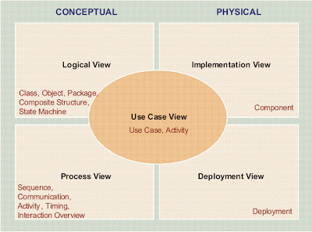
Les différents vues d’un système
Cas d’utilisation = QUOI + QUI
Vue logique ≈ COMMENT
Vue d’implémentation = dépendances entre modules
Vue des processus ≈ QUAND (déclenchement et ordre d’ enchaînement d’actions)
Vue de déploiement = OU
Notes:
On peut classer les diagrammes selon le type de vue qu’ils apportent du système.
Les vues sont complémentaires et ne répondent pas aux mêmes questions

Slide 12
Utilisation d’UML chez Isagri
Cahier des besoins
Analyse fonctionnelle
Analyse technique
Développement
Tests
Durant les phases de cahier des besoins et d’analyse fonctionnelle :
Diagrammes de cas d’utilisation : pour décrire les différents besoins et scénarios d’utilisation couverts par la fonctionnalité
Diagrammes de classes : pour décrire les concepts manipulés et leurs relations (de façon sommaire)
Diagrammes d’activités : pour décrire les grandes étapes de certains traitements ou scénarios

Slide 13
Utilisation d’UML chez Isagri
Durant la phase d’architecture / analyse technique
Activités : pour décrire l’enchainement global des traitements à réaliser, décrire les étapes d’un algorithme complexe…
Classes : pour décrire l’architecture statique du code dans les couches cliente et service
Séquences : pour décrire le cycle de vie et les échanges d’informations entre les objets (surtout utilisé dans les architecture un peu complexes)
Durant la phase de développement
Génération automatique de classes C# à partir de diagrammes de classes
Durant la phase de tests
Les diagrammes UML facilitent la compréhension de l’analyse fonctionnelle et la rédaction des plans de tests
Autres utilisations spécifiques : description de procédures internes, documentation, plannings haut niveau…
Notes:
Quelques autres types de diagrammes sont utilisés de façon moins fréquente : états-transitions, collaboration, communication, packages.

Slide 14



Gestion des diagrammes
Rédaction des analyses
Création des diagrammes
Stockage des diagrammes
Les diagrammes sont créés via Enterprise Architect. Il y a un nombre limité de licences flottantes. Une version Lite permet de consulter les diagrammes (lecture seule) sans utiliser de licence
Les diagrammes sont enregistrées dans une base de données SQL Server avec gestion de droits (chaque projet ne voit que ses diagrammes)
Ils sont référencés par les documents d’analyses (ouverture directe dans EA)

Slide 15
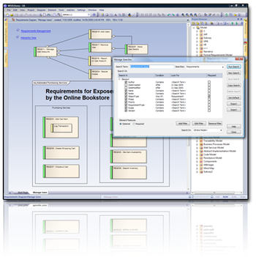
Enterprise Architect (EA)
Outil de modélisation UML sous licence commerciale, écrit en C++ et édité par Sparx Systems
Première version sortie en 2000
6 éditions allant de la Desktop à la Ultimate
Outil très riche fonctionnellement
Lien
Notes:
Isagri n’utilise qu’une petite partie des possibilités du logiciel

Slide 16
EA – découverte
Explorateur de projets
Création d’un diagramme
Zoom, vue navigation
Outils
Propriétés, déplacement, alignement, couleur des éléments
Recherche, suppression d’un élément
Astuces diverses (rangement des éléments, personnalisation de la barre d’outils, thème…)
Notes:
On peut choisir un thème en cliquant sur View \ Visual Style
Montrer comment :
Définir le langage par défaut dans les propriétés de la vue
Ajouter des types (ex : DateTime et TimeSpan) dans le langage C#
créer des angles avec CTRL + clic
dupliquer un élément avec CTRL plus drag & drop
Faire une capture sous forme d’image d’un diagramme avec CTRL + T
Copier une image dans le presse-papier avec CTRL + B

Slide 17
Diagrammes de cas d’utilisation et d’activité

Slide 18
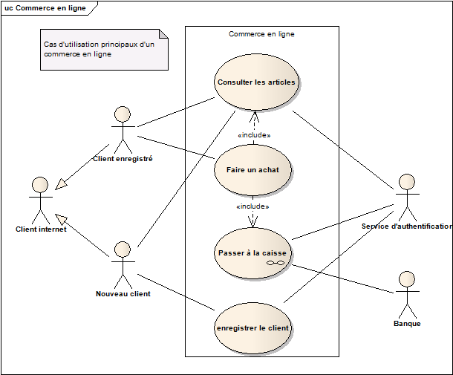
Diagramme de cas d’utilisation (Use Case)
Décrit les interactions entre les acteurs et le système, de façon purement fonctionnelle
Diagramme utilisé en phase de conception (cahier des besoins, analyse fonctionnelle)
Notes:
Ouvrir le diagramme dans EA pour le décrire.
Le faire refaire aux participants, pour leur apprendre à créer un diagramme. Le faire en même temps qu’eux pour les guider.
Commencer par le titre du diagramme, puis les acteurs, puis les cas d’utilisation, puis les commentaires

Slide 19
Diagramme d’activité
Objectif : montrer l’enchaînement des actions et décisions dans un algorithme, un processus, un calcul… C’est une vue comportementale du système
Concepts manipulés
Action/activité : comportement, traitement ou transformation. Une action est élémentaire, alors qu’une activité est un ensemble d’actions
Flux : flèche reliant deux éléments du diagramme. Il existe des flux d’objets grâce auxquels ont peut montrer l’utilisation ou la création d’objets par des actions
Décision : élément de contrôle permettant de faire un choix multiple suivant plusieurs conditions.
Notes:
EA sépare bien les actions élémentaires et les activités. En fait, ce sont juste 2 niveaux de granularités différents du même concept. Une activité peut contenir plusieurs actions élémentaires.
On peut utiliser uniquement des activités, ce n’est pas du tout gênant.

Slide 20
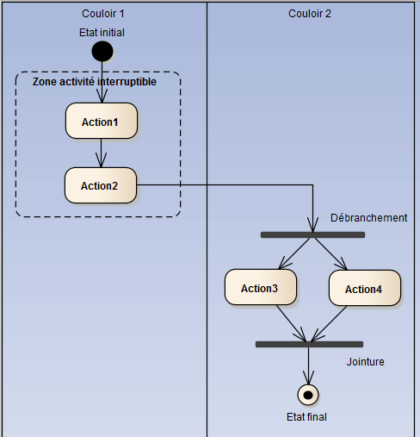
Diagramme d’activité
Débranchement (fork) : représenté par une barre de synchronisation, il permet de démarrer plusieurs actions concurrentes.
Jointure (join) : aussi représentée par une barre de synchronisation, c’est le pendant du débranchement. Elle permet donc de donner rendez-vous à plusieurs chemins de contrôles parallèles.
Zone d’activité interruptible : permet de définir une zone rassemblant un ensemble d’actions qui peuvent être interrompues (l’activité se termine) si un événement en particulier se produit.
Partition ou couloir : il est possible d’organiser son diagramme en disposant les actions dans des couloirs délimitant les responsabilités (à qui appartient-il de réaliser les actions par exemple).
Notes:
Le diagramme à droite montre juste la représentation graphique des différents concepts. Il n’a aucune signification particulière

Slide 21
Diagramme d’activité
Exemple 1 :
Préparation boisson
Notes:
Pour illustrer les notions de base : états initial et final (plusieurs possibles), activité, décision, barre de synchro entre actions concurrentes
Les transitions avec contrainte sont en quelque sorte un raccourci pour ne pas représenter la décision (à éviter).
Il peut y avoir plusieurs états finaux différents; bien préciser chaque état
Exo sur l’édition de rapports (15’)

Slide 22
Diagramme d’activité
Exemple 2 :
Processus global d’achat
Notes:
On peut représenter les acteurs (humains, ou systèmes de toutes sortes) par des couloirs (swimlanes).
Montrer comment les créer, ainsi qu’une matrice (utilisé chez Isagri pour les diagramme de classes)
On peut représenter les données qui sont passées entre 2 activités au moyen d’objets. Ici : le devis, le bon de commande, la facture…etc
Les liens avec ces objets sont des « Object flow »

Slide 23
Diagramme d’activité
Exemple 3 :
Processus de commande
Notes:
Un ensemble d’actions peut être interrompu à tout moment par un événement interne ou externe, qui déclenche une action spécifique.
L’ensemble des actions interruptibles est placé dans une zone d’activité interruptible
Montrer dans la barre d’outils les contrôles et relations correspondant à la demande d’annulation.
NB/ Le lien de type InterruptFlow ne peut être créé que si l’évènement est placé à l’intérieur d’une zone d’activité interruptible.
Montrer comment on peut imbriquer les diagrammes de façon à avoir une vue de plus en plus fine. C’est un intérêt majeur pour appréhender un système complexe.
Exo sur la compilation et l’exécution de code managé .net (20’)

Slide 24
Principes de la POO et diagramme de classes
Notions d’objets, classes et instances, Principes de la POO, Diagramme de classes, Encapsulation, Héritage, Classes abstraites, Interfaces, Polymorphisme

Slide 25
La notion d’objet – principes de base
La programmation procédurale
Procédures et fonctions sans liens fort, qui peuvent s’appeler entre elles
Agissant sur des données dissociées
La programmation orientée objet
Un objet regroupe :
des données, représentées par des champs (= attributs dans EA)
des traitements/interactions sur ces données, représentées par des méthodes (= opérations dans EA)
Notes:
Un objet est donc un type servant à stocker des données dans des champs et à les gérer au travers des méthodes

Slide 26
La notion d’objet – classes et instances
Une classe est un modèle (=type) d’objet
Une instance de classe est un exemplaire de cette classe, sa représentation en mémoire. On peut créer de multiples instances d’une classe
Exemple :
Renault Clio est un modèle de voiture
La Renault Clio de Paul et celle de Marie sont 2 exemplaires de ce modèle
Le mot « objet » est synonyme de « instance »
Notes:
Le modèle décrit complètement toutes les caractéristiques permettant de créer des exemplaires.
Vocabulaire : créer une instance de classe = instancier cette classe

Slide 27
Modélisation objet - Principes de base
La modélisation objet d’un système consiste à le décrire sous forme de classes, d’interfaces et de relations. Elle repose sur 3 principes
L’encapsulation
L’héritage
Le polymorphisme
Intérêts de la POO :
Découpage de la complexité, facilité de mise au point
Sécurisation du code
Modularité, réutilisabilité
Extensibilité, évolutivité
Notes:
Dans la suite, nous allons décrire en détail ces 3 principes de base.
Facilité de mise au point : la modélisation objet permet de mieux isoler les responsabilités, et ainsi de découper un système complexe en briques plus ou moins autonomes et ayant des responsabilités bien définies.
Sécurisation : via le principe d’encapsulation et via l’isolation des responsabilités, chaque brique définit clairement la façon dont elle doit être utilisée, et à un impact limité sur le système global
Modularité, réutilisation : grâce à ces principes, on peut réutiliser des classes dans différents contextes, sans avoir à recoder plusieurs fois les mêmes choses
Extensibilité, évolutivité : un système bien modélisé peut facilement être étendu, enrichi au fil du temps sans remettre en cause tout l’architecture du code

Slide 28
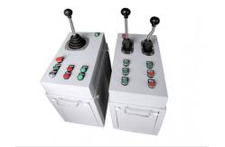
Encapsulation
L’encapsulation désigne le fait que :
Un objet contient à la fois des données (champs) et les méthodes pour les gérer
L’utilisateur de l’objet (le développeur) ne peut pas accéder directement aux champs, et méthodes destinées à la gestion interne de l’objet. Pour utiliser l’objet, il n’a accès qu’à un ensemble restreint de méthodes. Tous les rouages internes lui sont invisibles.
C’est le principe le plus fondamental de la POO
Pour le mettre en œuvre, on créé des classes et on définit la visibilité (=accessibilité) de ses champs et méthodes.
Notes:
L’encapsulation permet également l’évolutivité dans le sens où les propriétés et méthodes offrent des points d’entrée pour ajouter des règles de gestions sans modifier la structure du code.

Slide 29
Encapsulation - exemple
Ceci est la représentation UML d’une classe
Tous les champs sont privés
Les méthodes qui décrivent le fonctionnement interne sont privées
Les méthodes permettant d’utiliser l’objet sont publiques
Les propriétés permettent d’accéder aux champs privés en lecture et/ou en écriture, sans avoir à créer des méthodes spécifiques
Notes:
- : privé, + : publique, # : protégée
Bien expliquer pourquoi chaque méthode est privée ou publique.
Les propriétés sont un moyen plus souple que l’écriture de méthodes Get et Set. Tous les langages de programmation ne proposent pas cette notion, mais en C# on l’utilise beaucoup
Montrer comment créer des propriétés en mettant le stéréotype Property (get) sur une méthode.
Les propriétés permettent de modéliser plus finement l’accessibilité que les champs publics. Dans la réalité, en C# on n’utilise jamais de champs publics, mais toujours des propriétés.
A moins d’utiliser EA pour générer directement le code C#, il n’est pas indispensable de décrire les membres privés dans les diagrammes de classe. Le plus important est de décrire l’interface publique de chaque classe et ses relations avec les autres objets

Slide 30
Cas particulier – objets POCO
Les objets POCO (Plain Old CLR Objects) sont des objets sans méthodes
Ils ne possèdent que des champs. Ce sont donc des conteneurs de données
Intérêts : simples, fortement typés, et facilement sérialisables
Ils sont donc bien adaptés pour faire transiter des données entre classes, notamment dans des architectures n-tiers. On les qualifie dans ce cas de DTO (Data Transfert Objects)
C’est l’usage qui en est fait chez Isagri. L’expression « entité POCO » est utilisée au sein de l’entreprise.
Notes:
Sérialisable = qui peuvent être transformés en représentation textuelle (ex : XML ou JSON) pour pouvoir être envoyés via les protocoles basics de communication tel que http.
Désérialisation = reconstruction des objets à partir de leur représentation textuelle

Slide 31
Membres statiques
Une classe peut contenir des membres dits statiques, qui sont accessibles directement depuis la classe, sans instancier celle-ci.
Un champ statique peut servir par exemple à stocker la valeur d’un compteur d’instances de la classe.
Les méthodes statiques sont très courantes. Toute méthode qui n’utilise aucun champ ou que des champs statiques peut être statique. Ex : des méthodes utilitaires, de calcul, de DAL (contenant des requêtes vers la BDD)…etc
Un champ et une méthode statique peuvent aussi être utilisés pour créer/accéder à un singleton (objet unique dans l’application)
Dans EA, les membres statiques sont affichés en souligné

Slide 32
Héritage
Quand une classe fille hérite d’une classe mère, elle bénéficie des champs et méthodes de cette dernière, et peut les spécialiser et en rajouter de nouveaux.
Vocabulaire :
fille = enfant = dérivée = descendante
Mère = parent = base = ancêtre
On dit que la classe fille hérite de / dérive de / spécialise la classe mère
On dit que la classe mère généralise la classe fille
Pour être sûr que la relation entre 2 classes est bien de l’héritage, on doit pouvoir dire <nom_classe_fille> est un(e) <nom_classe_mère> Ex : classe mère Animal et classes filles Mammifère et Poisson Un poisson est un animal. Un mammifère est un animal.
Notes:
Il faut s’habituer au vocabulaire, car on entend fréquemment toutes les variantes.

Slide 33
Héritage
La classe mère permet entre autres de centraliser les caractéristiques communes à toutes ses classes dérivées, et ainsi d’éviter la répétition
On peut créer plusieurs niveaux d’héritage (ex : animal <- poisson <- carpe), et définir ainsi toute une hiérarchie de classes.
En C#, une classe fille ne peut hériter que d’une seule classe mère
Pour modifier une méthode de la classe mère dans la classe fille, il faut que :
la méthode de la classe mère soit virtuelle (virtual en C#)
La classe fille redéfinisse cette méthode (override en C#)
Notes:
Pour centraliser le code, on peut utiliser l’héritage ou l’agrégation (cf. + loin)
En C#, toutes les classes dérivent implicitement de System.Object
EA permet de modéliser des choses qui ne sont pas réalistes (ex : redéfinition de méthodes privées…).
Dans EA, par défaut, les méthodes redéfinies ne sont pas marquées comme virtuelle. Mais en C# elles sont bien virtuelles par défaut.

Slide 34
Héritage
Exemple :
Hiérarchie de classes d’animaux
Notes:
Dans la mesure du possible, disposer chaque classe au-dessous de sa classe mère (flèche pointant vers le haut).
La visibilité protégée (Protected) indique que le membre est accessible à l’intérieur de la classe, mais aussi dans les classes dérivées
Pour respecter le principe d’encapsulation, ne pas mettre les champs en protégé; les laisser privés.
Dans EA, rien ne différentie les méthodes virtuelles des autres visuellement. Il faut aller dans les propriétés avancées de chaque méthode pour voir la case Virtual

Slide 35
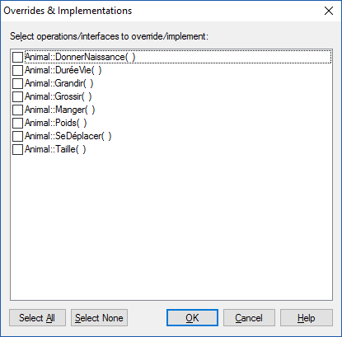
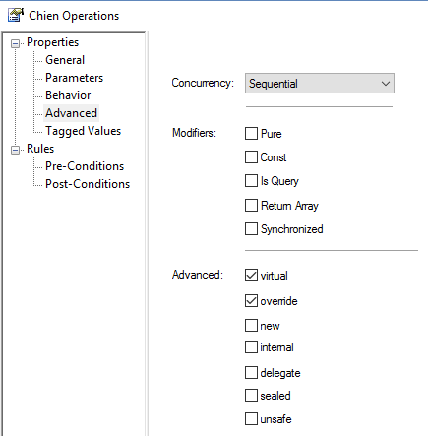
Héritage – mise en œuvre dans EA
Fenêtre affichée lors de la création d’un lien d’héritage entre 2 classes
Propriétés avancées d’une méthode redéfinie. Override est cochée par défaut
Notes:
EA permet de sélectionner les méthodes à redéfinir dans la classe dérivée. Il les met automatiquement en override dans les propriétés avancées (mais pas virtual)
Il faut définir le langage de programmation dans les propriétés de la classe pour avoir accès ensuite à certaines propriétés sur les méthodes. Ex : définir le langage C# pour avoir accès aux cases à cocher Virtual et Override
Petit exo rapide : faire un diagramme de classes décrivant une hiérarchie de formes géométriques en 2D (rond, triangle carré, rectangle) avec les membres nécessaires pour calculer leur périmètre et leur aire.
NB/ plusieurs solutions : on peut faire dériver carré de rectangle ou non.
S’il reste du temps en fin de journée, compléter l’exo :
Ajouter un compteur de polygones
Ajouter une classe pour dessiner, positionner, supprimer, redimensionner, trier… des polygones
Demander à un des stagiaires de présenter sa solution

Slide 36
Classes et méthodes abstraites
Une classe abstraite (abstract en C#) est une classe qui ne peut pas être instanciée, et qui est destinée uniquement à être dérivée.
Elle peut contenir des méthodes abstraites. Ce sont des méthodes qui ne possèdent pas de corps et qui doivent obligatoirement être redéfinies dans chaque classe fille.
Les classes abstraites sont utilisées pour fournir une implémentation par défaut de certaines méthodes, et/ou obliger les classes dérivées à fournir leur propre implémentation pour d’autres méthodes
Notes:
Seules les classes abstraites peuvent contenir des méthodes abstraites. Elles peuvent aussi contenir des méthodes concrètes
On peut par exemple utiliser une classe abstraite pour centraliser l’implémentation d’une interface

Slide 37
Classes abstraites Exemple
Dans cet exemple :
Animal et AnimalDomestique sont des classes abstraites, comme l’indique leur stéréotype
AnimalDomestique possède une méthode abstraite Vacciner qui est donc redéfinie dans les classes concrètes Chat et Chien
La méthode Identifier n’est pas abstraite. Elle peut ou non être redéfinie dans Chat et Chien
Notes:
Seules les classes abstraites peuvent contenir des méthodes abstraites. Elles peuvent aussi contenir des méthodes concrètes
On peut par exemple utiliser une classe abstraite pour centraliser l’implémentation d’une interface
Application : rendre les propriétés Périmètre et Aire abstraites sur Polygone

Slide 38
Interfaces
Une interface est l’équivalent d’une classe qui ne contient que des prototypes de méthodes et propriétés, sans aucune implémentation (i.e. sans corps). Elle ne peut pas contenir de champs.
Un interface a pour objectif de définir un contrat qui devra être implémenté par les classes qui en dérivent
En C#, une classe peut dériver d’une classe, mais aussi de plusieurs interfaces
Si une classe dérive d’une interface, elle a l’obligation d’implémenter toutes ses méthodes, c’est-à-dire de respecter la totalité du contrat. On dit que la clase « implémente » ou « réalise » l’interface.
Notes:
Implémenter = fournir un corps

Slide 39
Héritage d’interface - exemple
Les interfaces sont utilisées pour définir des comportements généraux qui peuvent s’appliquer à différents types d’objets.
Les animaux sont des objets classables (les mammifères, les poissons…etc). Les plantes le sont aussi. La création d’une interface pour objets classables est donc pertinente.
Notes:
Le .net framework fournit par exemple des interfaces pour les collections, afin de définir différentes façons d’accéder aux éléments des collections.
Exo sur les systèmes programmables

Slide 40
Polymorphisme
Concept consistant à fournir une interface (au sens de ce qui est accessible par l’extérieur) commune à des entités de types différents. A l’exécution, un même code peut ainsi produire des comportements différents selon le type d’entité qu’il manipule.
Typiquement, le fait de définir des méthodes virtuelles dans une classe ancêtre ou une interface, et de les redéfinir dans des classes dérivées permet le polymorphisme
Il existe d’autres façons de faire du polymorphisme via les génériques ou les événements
Notes:
Le mot Interface dans la première ligne désigne la partie de l’entité accessible de l’extérieur.
Les méthodes virtuelles redéfinies dans les dérivées permettent le polymorphisme. Pour obtenir un comportement polymorphique, il faut utiliser des variables du type ancêtre contenant des objets du type dérivé (nous verrons cela en C#)

Slide 41
Relations entre classes
Multiplicité, rôles, composition, agrégation, association, contraintes, bonnes pratiques

Slide 42
Les relations entre classes
Un diagramme de classes décrit les classes du système et leurs relations. Ces dernières peuvent être de différents types :
Héritage / réalisation : vu précédemment
Agrégation : un objet regroupe une collection d’objets d’une autre classe. Ils lui appartiennent
Composition : c’est une agrégation exclusive. Les parties appartiennent exclusivement à l’agrégat et ne peuvent pas exister sans lui
Association : une des deux classes sert de type à un attribut de l'autre. Le lien est permanent (ex : commande – client)
Dépendance : si on modifie la définition d’une classe, cela entraîne la modification de la définition de l’autre classe (ex : une réservation dépend d’un compte qui décrit le client)
Héritage
Réalisation
Agrégation
Composition
Association
Dépendance

Slide 43
Nom, multiplicité et rôles des relations
Nom : il permet de mieux préciser la nature de la relation
Multiplicité : nombre d'instances possible de chaque côté de la relation
0..1 : zéro ou un
1 : un et un seul
0..* : zéro à N
1..* : un à N
Rôle : précise le rôle des instances des classes en relation. Les rôles sont indiqués aux extrémités de la relation

Slide 44
Composition et Agrégation
Notes:
En pratique, dans le code on ne fait guère de différence entre les 2. L’agrégation est souvent implémentée comme la composition
La multiplicité est spécifié à côté de la classe à laquelle elle s’applique. Ex : L’UC comprend 1 ou plusieurs processeurs. La multiplicité 1..* est précisée à côté de la classe Processeur.

Slide 45
Bonnes pratiques
Il peut être quelquefois tentant d’utiliser l’héritage à la place d‘une agrégation
Ex : dans la même application, j’ai besoin de décrire les dimensions et surface des tracteurs et des bâtiments. Je crée pour cela un ancêtre commun possédant des propriétés longueur, largeur, hauteur et surface → NON !!
Les tracteurs et les bâtiments sont de natures vraiment différentes. Créer un ancêtre commun n’a pas de sens; d’ailleurs, comment l’appeler ?
Mais dupliquer les propriétés dans les 2 classes n’est pas bon non plus.
Une bonne solution est de créer une classe Dimensions qui sera agrégée par les 2 classes Tracteur et Bâtiment.
Notes:
On peut utiliser conjointement l’héritage et l’agrégation. Dans notre exemple, si la classe Bâtiment est dérivée en plusieurs types, le fait qu’elle agrège une classe Dimensions permet d’en faire bénéficier tous ses types dérivés.

Slide 46
Associations binaires

Slide 47
Associations n-aires
Notes:
Pour créer la classe association de cet exemple, on a créé tout d’abord les classes Groupe et Musicien, puis on a tiré un lien de type « Association class » entre les 2 (lien présent dans la barre d’outils)
Une énumération n’est pas une classe; c’est une liste des valeurs que peut prendre un attribut. Ces valeurs sont modélisées dans EA par des attributs
Exercice sur l’hôtel (illustre notamment la classe association, la composition et l’énumération)

Slide 48
contraintes
Notes:
Les contraintes sont créées à partir de l’élément Constraint de la partie Common de la barre d’outils
Elle peuvent sur des classes ou des relations (éventuellement plusieurs en même temps comme ici)
Proposer de refaire l’exemple du haut dans EA pour se faire la main
Exercice sur l’université avec les étudiants et enseignants.
Exercice sur les systèmes de chauffages (récapitule héritage, classes abstraites, agrégation…)

Slide 49
Diagramme de séquence
Objectifs, concepts, exemples

Slide 50
Diagramme de séquence - objectifs
Représenter la séquence de messages entre les instances de clases ou acteurs
Il suit une chronologie de haut en bas
Il permet de voir entre autres :
Le cycle de vie des objets (qui crée quoi et à quel moment)
Le séquencement des appels de méthodes
En ce sens, il donne une vision dynamique du diagramme de classes

Slide 51
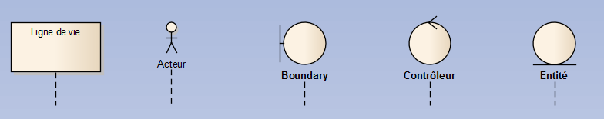
Diagramme de séquence - concepts
La ligne de vie (lifeline) est l’élément de base du diagramme de séquence. Elle représente un participant individuel aux interactions, et sa durée de vie sous forme d’une ligne verticale. Celle-ci peut indiquer à quel moment le participant est créé ou détruit. Une ligne de vie se décline en différents stéréotypes :
Acteur : utilisateur du système, que ce soit un humain, une machine, un autre système… L’acteur est extérieur au système décrit.
Boundary : objet qui modélise l’interface externe d’un système; typiquement un écran de l’interface utilisateur
Contrôleur : organise, dirige et séquence les activités des autres éléments
Entité : stocke ou assure la persistance de l’information. Elle capte l’info dans le système

Slide 52
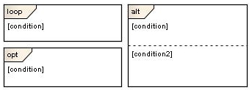
Diagramme de séquence - concepts
Message : représente une communication entre 2 objets. Il déclenche une activité chez le destinataire. Les messages peuvent être de 2 types :
synchrone : l’émetteur attend une réponse avant de continuer sa séquence
asynchrone : l’émetteur n’attend pas de réponse. Il continue sa séquence tout de suite après l’envoi du message
Fragment : ensemble d’interactions contrôlées par un opérateur et une condition booléenne :
Loop : pour une boucle
Opt : pour une partie optionnelle
Alt : pour des scénarios alternatifs

Slide 53
Exemple 1: freinage avec ABS
Notes:
Montrer ce diagramme dans EA et le refaire faire pour s’entrainer
Montrer les différents types de messages (self, retour, asynchrones) et comment les créer
Montrer comment utiliser les petites flèches « Raise/lower activation level » sur les messages
Expliquer la signification des barre verticales sur les lignes de vie (imbrication d’appels de méthodes)
Exo sur la mise en marche d’une chaudière

Slide 54
Exemple 2 : ascenseur
Notes:
Montrer ce diagramme dans EA
On peut créer des lignes de vie à partir d’instances de classes issues de diagrammes de classes
Ce diagramme est très simplifié. On pourrait préciser arrêt, ouverture des portes, montée dans l’ascenseur…
Exo sur le paiement de l’addition au resto

Slide 55
Les autres diagrammes en bref
collaboration, états-transitions…

Slide 56
Diagramme de collaboration (communication)
Proche du diagramme de séquence
Met en évidence les interactions entre les objets du système, 2 à 2
Notes:
Le diagramme ci-dessus est une vue différente du système de freinage vu précédemment avec le diagramme de séquence. On voit plus facilement les messages échangés entre les objets.
Pour créer un message, il faut créer une association puis faire un clic droit dessus et sélectionner « Add message… ». La couleur et la numérotation sont réinitialisés à chaque nouveau groupe (propriété « start new group » du message)

Slide 57
Diagramme d’états
Décrit les transitions entre les états possibles du système
Une transition est supposée instantanée
Une transition peut être conditionnelle (condition entre [] ci-contre)
Notes:
Le diagramme ci-contre est une vue différente du système de freinage vu précédemment avec le diagramme de séquence. On voit plus facilement les messages échangés entre les objets.

Slide 58
Recommandations générales
Sur le fond
Faire des diagrammes UML a bon escient et avec le bon niveau de détail
Partir d’une vue de haut niveau du système puis décrire des vues plus détaillées des différents parties
Sur la forme
Toujours mettre un titre pour indiquer ce que modélise le diagramme
Afficher le cartouche indiquant l’auteur et les dates de création/modification
Eviter le plus possible les croisements de liens
Optimiser la taille et le placement des éléments pour permettre la lecture des diagrammes sans avoir à scroller sans arrêt
Notes:
Inutile de tout modéliser en UML. La modélisation doit aider la réflexion, puis la réalisation. Bien choisir ce qu’il est pertinent de modéliser. Ex :
pour une architecture complexe et importante, on aura intérêt à aller assez loin dans la modélisation, en faisant des diagrammes d’activités, de classes et de séquences et en les imbriquant pour pouvoir « naviguer » dans l’archi
Pour une analyse technique peu complexe, on s’arrêtera par exemple à quelques diagrammes d’activités pour décrire certains algorithmes ou processus.
Dans un diagramme de classes, inutile de décrire les membres privés. On peut choisir aussi de ne décrire que les membres les plus importants. Les champs peuvent être décrits par :
des attributs publics : suffisant pour des entités POCO
des opérations avec le stéréotype property (get) : permet de spécifier l’accès en lecture seule

Slide 59
Conventions de nommage
Conventions adoptées par Isagri pour les noms de classes, méthodes, propriétés, variables… dans les diagrammes de classes et dans le code C# :
Utiliser la casse Pascal (majuscule à chaque mot). Ex : EnregistrerFactures
Les noms de classes, méthodes et propriétés commencent par une majuscule
Les noms de variables privés commencent par un « _ » suivi d’une minuscule Ex : private double _poids;
Le nom d’une interface finit par « able ». Ex : public Interface IEditable
Le nom d’une variable ou propriété booléenne commence par « is ». Ex : bool _isClosed; public bool IsClosed { get { return _isClosed; } }
Les noms doivent être courts mais explicites
Utiliser le français ou l’anglais, selon le choix fait dans le projet
Notes:
Il n’est pas toujours possible d’avoir des noms d’interface en « able ». Ex : interface pour décrire des objets qui peuvent voler : IVolant

